Slide 1
Capítulo 3: PROGRAMACIÓN DE COMUNICACIONES EN RED

Slide 2
Muchos sistemas computacionales de la actualidad siguen el modelo de computación distribuida.
Aplicaciones a través de Internet, móviles, etc.
La mayoría de superordenadores modernos son sistemas distribuidos.

Slide 3
Sistema distribuido
Está formado por más de un elemento computacional distinto e independiente (un procesador dentro de una máquina, un ordenador dentro de una red, etc), que no comparte memoria con el resto.
Los elementos que forman el sistema distribuido no están sincronizados: No hay reloj común.
Los elementos que forman el sistema están conectados a una red de comunicaciones.

Slide 4
Comunicación entre aplicaciones
Es la base del funcionamiento de todo sistema distribuido.
En el proceso de comunicación se distingue:
Mensaje
Emisor
Receptor
Paquete
Canal de comunicación
Protocolo de comunicaciones

Slide 5
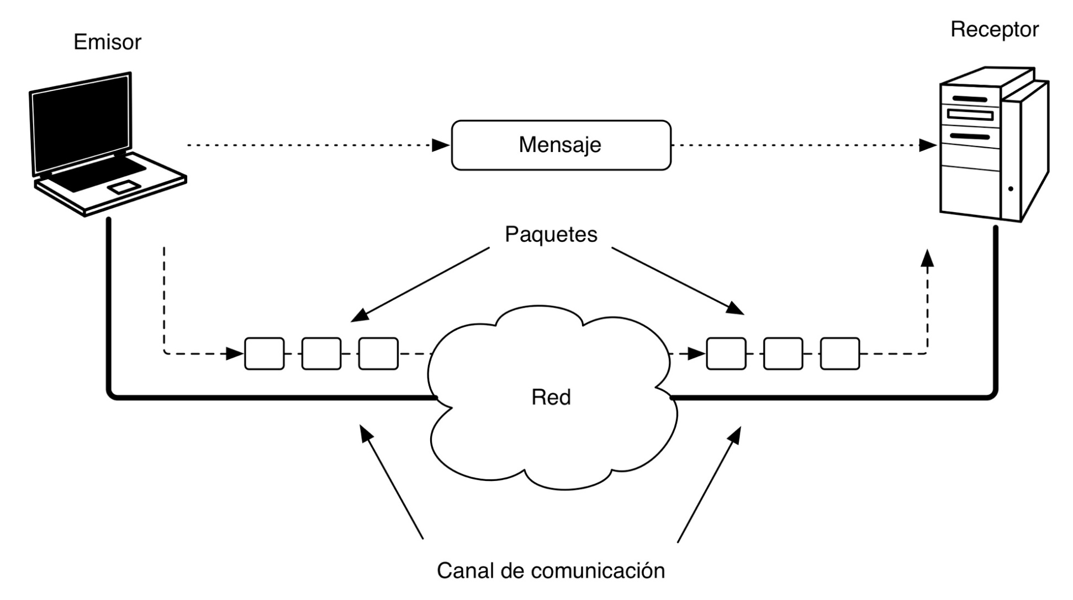
Comunicación entre aplicaciones

Slide 6
Comunicación entre aplicaciones
Mensaje:
Es la información que se intercambia entre las aplicaciones que se comunican.
Emisor:
Es la aplicación que envía el mensaje.
Receptor:
Es la aplicación que recibe el mensaje.
Paquete:
Es la unidad básica de información que intercambian dos dispositivos de comunicación.

Slide 7
Comunicación entre aplicaciones
Canal de comunicación:
Es el medio por el que se transmiten los paquetes, que conecta el emisor con el receptor.
Protocolo de comunicaciones:
Es el conjunto de reglas que fijan cómo se deben intercambiar paquetes entre los diferentes elementos que se comunican entre sí.

Slide 8
Protocolos de comunicaciones
Para que las diferentes aplicaciones que forman un sistema distribuido puedan comunicarse, debe existir una serie de mecanismos que hagan posible esa comunicación:
Elementos hardware
Elemento software
Todos estos componentes se organizan en lo que se denomina una jerarquía o pila de protocolos.

Slide 9
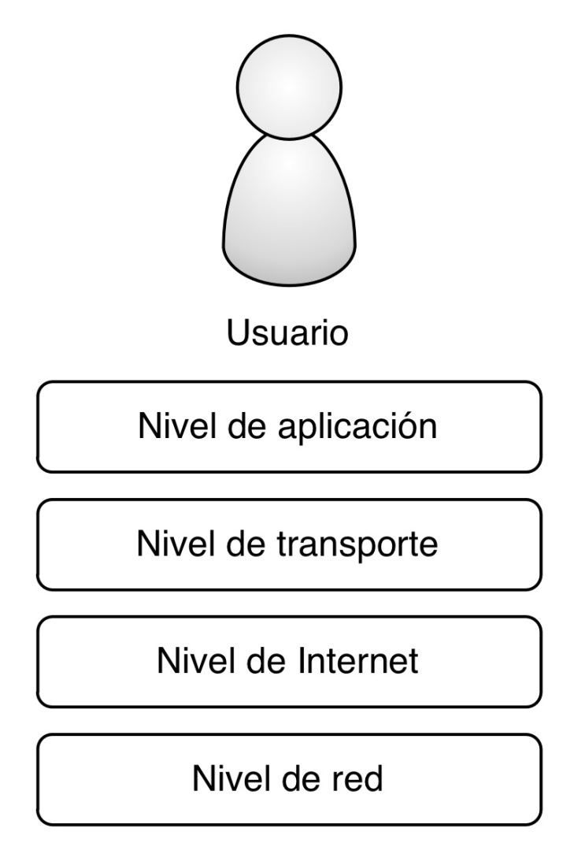
Pila de protocolos IP

Slide 10
Pila de protocolos IP
Nivel de red:
Lo componen los elementos hardware de comunicaciones y sus controladores básicos.
Se encarga de trasmitir los paquetes de información.
Nivel de Internet:
Lo componen los elementos software que se encargan de dirigir los paquetes por la red, asegurándose de que lleguen a su destino.
También llamado nivel IP.

Slide 11
Pila de protocolos IP
Nivel de transporte:
Lo componen los elementos software cuya función es crear el canal de comunicación, descomponer el mensaje en paquetes y gestionar su transmisión entre el emisor y el receptor.
Los dos protocolos de transporte fundamentales: TCP y UDP.
Nivel de aplicación:
Lo componen las aplicaciones que forman el sistema distribuido, que hacen uso de los niveles inferiores para poder transferir mensajes entre ellas

Slide 12
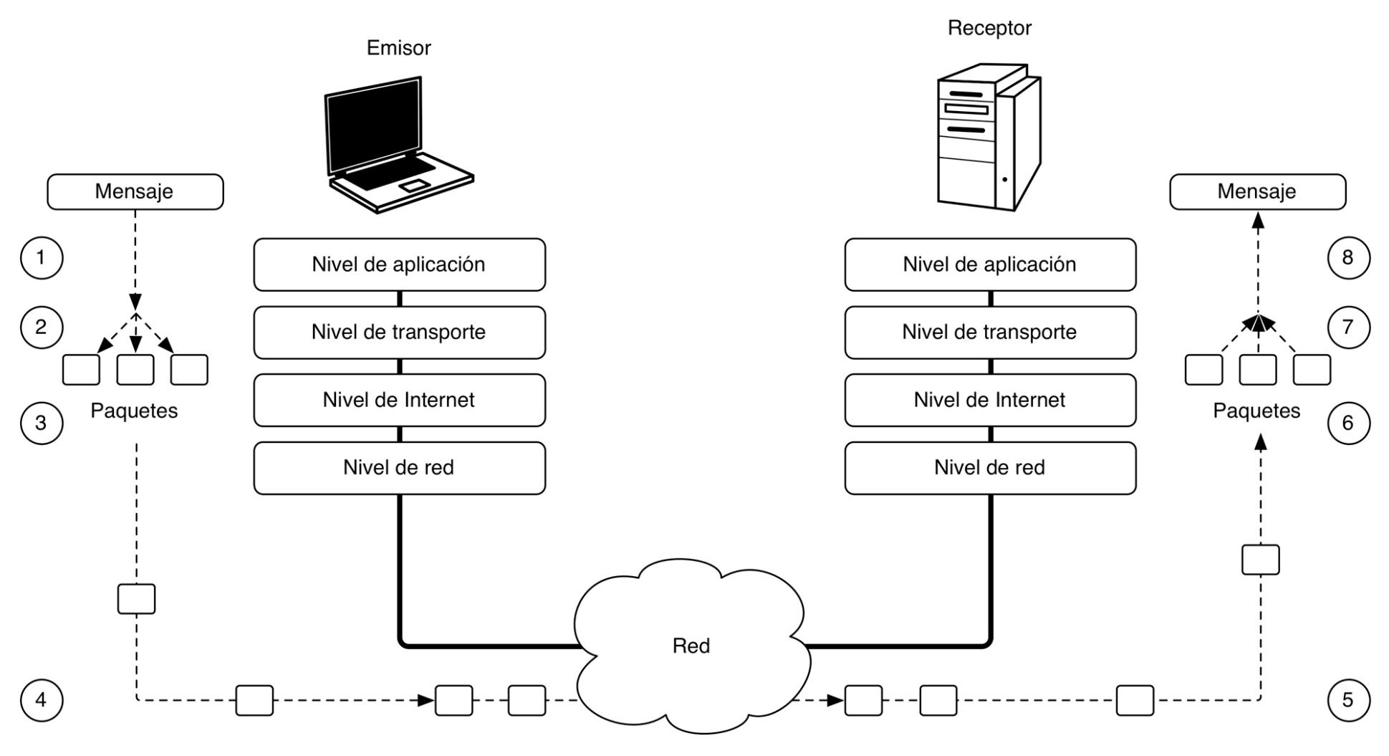
Funcionamiento de la pila de protocolos

Slide 13
Protocolo de transporte TCP
El conjunto TCP/IP está diseñado para enrutar y tiene un grado muy elevado de fiabilidad, es adecuado para redes grandes y medianas, así como en redes empresariales. Se utiliza a nivel mundial para conectarse a Internet y a los servidores web. Es compatible con las herramientas estándar para analizar el funcionamiento de la red.
Un inconveniente de TCP/IP es que es más difícil de configurar y de mantener que NetBEUI o IPX/SPX; además es algo más lento en redes con un volumen de tráfico medio bajo. Sin embargo, puede ser más rápido en redes con un volumen de tráfico grande donde haya que enrutar un gran número de tramas.
La familia de protocolos de Internet es un conjunto de protocolos de red en los que se basa Internet y que permiten la transmisión de datos entre computadoras. En ocasiones se le denomina conjunto de protocolos TCP/IP, en referencia a los dos protocolos más importantes que la componen: Protocolo de Control de Transmisión (TCP) yProtocolo de Internet (IP), que fueron dos de los primeros en definirse, y que son los más utilizados de la familia. Existen tantos protocolos en este conjunto que llegan a ser más de 100 diferentes, entre ellos se encuentra el popular HTTP (HyperText Transfer Protocol), que es el que se utiliza para acceder a las páginas web, además de otros como elARP (Address Resolution Protocol) para la resolución de direcciones, el FTP (File Transfer Protocol) para transferencia de archivos, y el SMTP (Simple Mail Transfer Protocol) y el POP (Post Office Protocol) para correo electrónico, TELNET para acceder a equipos remotos, entre otros.
Gracias a que el conjunto de protocolos TCP/IP no pertenecía a una empresa en concreto y permitir el Departamento de Defensa de los EE.UU. su uso por parte de cualquier fabricante, fue lo que permitió el nacimiento de Internet como lo conocemos hoy. Los fabricantes fueron abandonando poco a poco sus protocolos propios de comunicaciones y adoptando TCP/IP.
Garantiza que los datos no se pierden.
Garantiza que los mensajes llegarán en orden.
Se trata de un protocolo orientado a conexión.

Slide 14
Protocolo orientado a conexión
Es aquel en que el canal de comunicaciones entre dos aplicaciones permanece abierto durante un cierto tiempo, permitiendo enviar múltiples mensajes de manera fiable por el mismo.
Opera en tres fases:
Establecimiento de la conexión.
Envío de mensajes.
Cierre de la conexión.
El ejemplo mas habitual es el protocolo TCP.

Slide 15
Protocolo de transporte UDP
Un datagrama es un paquete de datos que constituye el mínimo bloque de información en una red de conmutación por datagramas, la cual es uno de los dos tipos de protocolode comunicación por conmutación de paquetes usados para encaminar por rutas diversas dichas unidades de información entre nodos de una red, por lo que se dice que no está orientado a conexión.
Los datagramas se componen de:
una cabecera con información de control y
los propios datos que se desean transmitir.
Funcionamiento
En la técnica de datagramas, cada paquete se trata de forma independiente gracias a contener en la cabecera la dirección de destinatario. Mediante un encaminador, también conocido como enrutador o, más popularmente, router, la red puede encaminar cada fragmento hacia el receptor o ETD (Equipo Terminal de Datos) por rutas diferentes
En telecomunicaciones, no orientado a la conexión significa una comunicación entre dos puntos finales de una red en los que un mensaje puede ser enviado desde un punto final a otro sin acuerdo previo. El dispositivo en un extremo de la comunicación transmite los datos al otro, sin tener que asegurarse de que el receptor esté disponible y listo para recibir los datos. El emisor simplemente envía un mensaje dirigido al receptor. Cuando se utiliza esta forma de comunicación son más frecuentes los problemas de transmisión que con los protocolos orientado a la conexión y puede ser necesario reenviar varias veces los datos. Los protocolos no orientados a la conexión son a menudo rechazados por los administradores de redes que utilizan cortafuegos porque los paquetes maliciosos son más difíciles de filtrar. El protocolo IP y el protocolo UDP son protocolos no orientados a la conexión, pero TCP es un protocolo orientado a la conexión. Los protocolos no orientados a la conexión son descritos generalmente como sin estado porque los puntos finales no guardan información para recordar una "conversación" de cambios de mensajes. La alternativa al enfoque no orientado a la conexión es utilizar protocolos orientados a la conexión, que son descritos a veces como con estado porque pueden seguir una conversación.
User Datagram Protocol (UDP) es un protocolo del nivel de transporte basado en el intercambio de datagramas (Encapsulado de capa 4 Modelo OSI). Permite el envío de datagramas a través de la red sin que se haya establecido previamente una conexión, ya que el propio datagrama incorpora suficiente información de direccionamiento en su cabecera. Tampoco tiene confirmación ni control de flujo, por lo que los paquetes pueden adelantarse unos a otros; y tampoco se sabe si ha llegado correctamente, ya que no hay confirmación de entrega o recepción. Su uso principal es para protocolos como DHCP
Protocolo NO orientado a conexión. Esto lo hace más rápido que TCP, ya que no es necesario establecer conexiones, etc.
No garantiza que los mensajes lleguen siempre.
No garantiza que los mensajes lleguen en el mismo orden que fueron enviados.
Permite enviar mensajes de 64 KB como máximo.
En UDP, los mensajes se denominan “datagramas” (datagrams en ingles).

Slide 16
Sockets
Socket designa un concepto abstracto por el cual dos programas (posiblemente situados en computadoras distintas) pueden intercambiar cualquier flujo de datos, generalmente de manera fiable y ordenada.
El término socket es también usado como el nombre de una interfaz de programación de aplicaciones (API) para la familia de protocolos de Internet TCP/IP, provista usualmente por el sistema operativo.
Los sockets de Internet constituyen el mecanismo para la entrega de paquetes de datos provenientes de la tarjeta de red a los procesos o hilos apropiados. Un socket queda definido por un par de direcciones IP local y remota, un protocolo de transporte y un par de números de puerto local y remoto.
Los sockets son el mecanismo de comunicación básico fundamental que se usa para realizar transferencias de información entre aplicaciones.
Proporcionan una abstracción de la pila de protocolos.
Un socket (en inglés, literalmente, un “enchufe”) representa el extremo de un canal de comunicación establecido entre un emisor y un receptor.

Slide 17
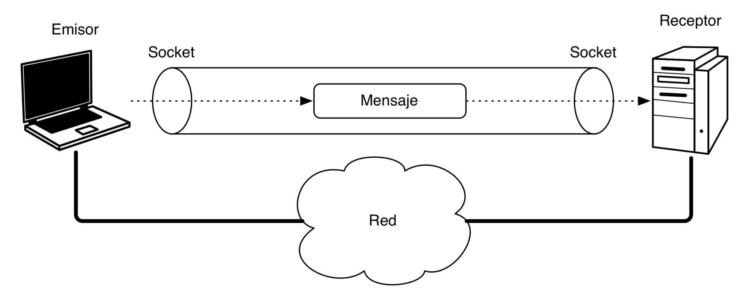
Sockets
Propiedades inherentes a los sockets
Las propiedades de un socket dependen de las características del protocolo en el que se implementan. El protocolo más utilizado es Transmission Control Protocol; una alternativa común a éste es User Datagram Protocol.
Cuando se implementan con el protocolo TCP, los sockets tienen las siguientes propiedades:
Son orientados a la conexión.
Se garantiza la transmisión de todos los octetos sin errores ni omisiones.
Se garantiza que todo octeto llegará a su destino en el mismo orden en que se ha transmitido.
Estas propiedades son muy importantes para garantizar la corrección de los programas que tratan la información.
Para que dos programas puedan comunicarse entre sí es necesario que se cumplan ciertos requisitos:
Que un programa sea capaz de localizar al otro.
Que ambos programas sean capaces de intercambiarse cualquier secuencia de octetos, es decir, datos relevantes a su finalidad.
Para ello son necesarios los dos recursos que originan el concepto de socket:
Un par de direcciones del protocolo de red (dirección IP, si se utiliza el protocolo TCP/IP), que identifican la computadora de origen y la remota.
Un par de números de puerto, que identifican a un programa dentro de cada computadora.
Los sockets permiten implementar una arquitectura cliente-servidor. La comunicación debe ser iniciada por uno de los programas que se denomina programa "cliente". El segundo programa espera a que otro inicie la comunicación, por este motivo se denomina programa "servidor".
Un socket es un proceso o hilo existente en la máquina cliente y en la máquina servidora, que sirve en última instancia para que el programa servidor y el cliente lean y escriban la información. Esta información será la transmitida por las diferentes capas de red.

Slide 18
Direcciones IP y puertos
Una dirección IP es un número que identifica de forma única a cada máquina de la red, y que sirve para comunicarse con ella.
Un puerto es un número que identifica a un socket dentro de una máquina.

Slide 19
Sockets stream
Son orientados a conexión.
Cuando operan sobre IP, emplean TCP.
Un socket stream se utiliza para comunicarse siempre con el mismo receptor, manteniendo el canal de comunicación abierto entre ambas partes hasta que se termina la conexión.
Una parte ejerce la función de proceso cliente y otra de proceso servidor.

Slide 20
Sockets stream
Proceso cliente:
Creación del socket.
Conexión del socket (connect).
Envío y recepción de mensajes.
Cierre de la conexión (close).

Slide 21
Sockets stream
Proceso servidor:
Creación del socket.
Asignación de dirección y puerto (bind).
Escucha (listen).
Aceptación de conexiones (accept). Esta operación implica la creación de un nuevo socket, que se usa para comunicarse con el cliente que se ha conectado.
Envío y recepción de mensajes.
Cierre de la conexión (close).

Slide 22
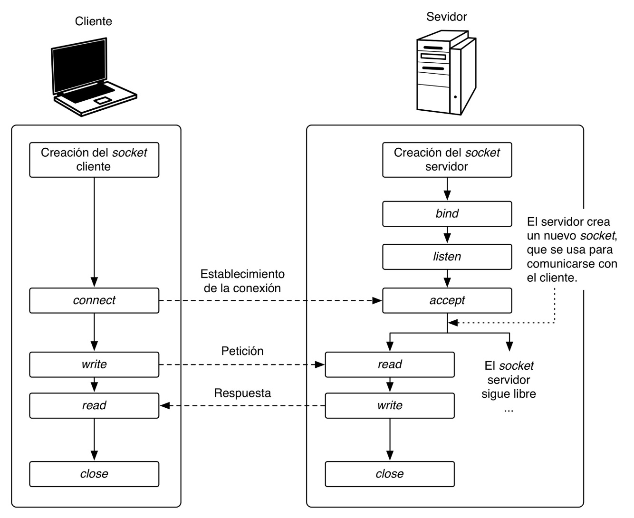
Sockets stream

Slide 23
Sockets datagram
Son no orientados a conexión.
Cuando operan sobre IP, emplean UDP.
Cuando se usan sockets datagram no existe diferencia entre proceso servidor y proceso cliente.
Pasos para enviar mensajes:
Creación del socket.
Asignación de dirección y puerto (bind). Solo necesaria para poder recibir mensajes.
Envío y/o recepción de mensajes.
Cierre del socket.

Slide 24
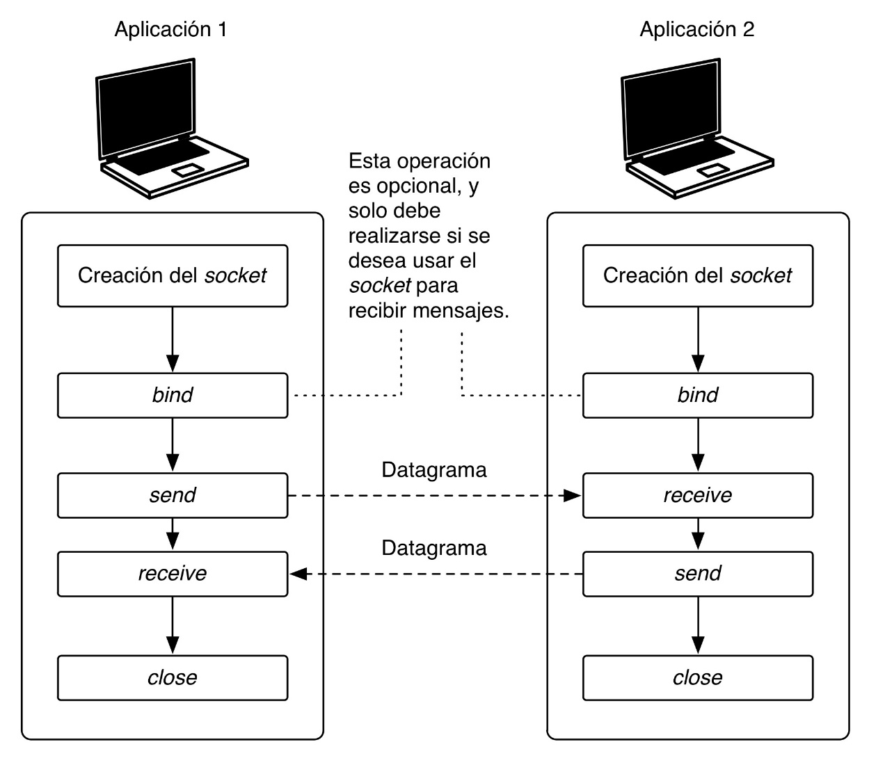
Sockets datagram

Slide 25
Programación con sockets
java.net.Socket, para la creación de sockets stream cliente.
java.net.ServerSocket, para la creación de sockets stream servidor.
java.net.DatagramSocket, para la creación de sockets datagram.
https://www.programarya.com/Cursos-Avanzados/Java/Sockets
https://www.infor.uva.es/~fdiaz/sd/doc/java.net.pdf
FCO. UREÑA PSP-2º DAM 21-22 SANTA Mª LA NUEVA Y SAN JOSE ARTESANO UN3

Slide 26
Ejemplo con sockets stream (1)
import java.io.*;
import java.net.*;
public class ClienteSocketStream {
public static void main(String[] args) {
try {
Socket clientSocket = new Socket();
InetSocketAddress addr = new InetSocketAddress("localhost", 5555);
clientSocket.connect(addr);
InputStream is = clientSocket.getInputStream();
OutputStream os = clientSocket.getOutputStream();
String mensaje = "mensaje desde el cliente";
os.write(mensaje.getBytes());
clientSocket.close();
} catch (IOException e) {
e.printStackTrace();
}
}
}

Slide 27
Ejemplo con sockets stream (2)
import java.io.*;
import java.net.*;
public class ServeridorSocketStream {
public static void main(String[] args) {
try {
ServerSocket serverSocket = new ServerSocket();
InetSocketAddress addr = new InetSocketAddress("localhost", 5555);
Socket newSocket = serverSocket.accept();
InputStream is = newSocket.getInputStream();
OutputStream os = newSocket.getOutputStream();
byte[] mensaje = new byte[25];
is.read(mensaje);
newSocket.close();
serverSocket.close();
} catch (IOException e) {
e.printStackTrace();
}
}
}

Slide 28
Ejemplo con sockets datagram
import java.io.*;
import java.net.*;
public class EmisorDatagram {
public static void main(String[] args){
try {
DatagramSocket datagramSocket = new DatagramSocket();
String mensaje = "mensaje desde el emisor";
InetAddress addr = InetAddress.getByName("localhost");
DatagramPacket datagrama = new DatagramPacket(mensaje.getBytes(),
mensaje.getBytes().length, addr, 5555);
datagramSocket.send(datagrama);
datagramSocket.close();
} catch (IOException e) {
e.printStackTrace();
}
}
}

Slide 29
Modelos de comunicaciones
Los sockets son una herramienta básica para enviar y recibir mensajes.
A la hora de desarrollar aplicaciones distribuidas debemos tener en cuenta aspectos de más alto nivel.
Dependiendo de cuál sea el propósito de nuestra aplicación, y cómo vaya a funcionar internamente, deberemos escoger un modelo de comunicaciones distinto.

Slide 30
Modelos de comunicaciones
Un modelo de comunicaciones es una arquitectura general que especifica cómo se comunican entre sí los diferentes elementos de una aplicación distribuida.
Un modelo de comunicaciones normalmente define aspectos como cuántos elementos tiene el sistema, qué función realiza cada uno, etc.
Los modelos más usados en la actualidad son:
Cliente/servidor.
Comunicación en grupo.

Slide 31
Modelo cliente/servidor
El más sencillo de los comúnmente usados en la actualidad.
En este modelo, un proceso central, llamado servidor, ofrece una serie de servicios a uno o más procesos cliente.
El proceso servidor debe estar alojado en una máquina fácilmente accesible en la red, y conocida por los clientes.
Cuando un cliente requiere sus servicios, se conecta con el servidor, iniciando el proceso de comunicación.

Slide 32
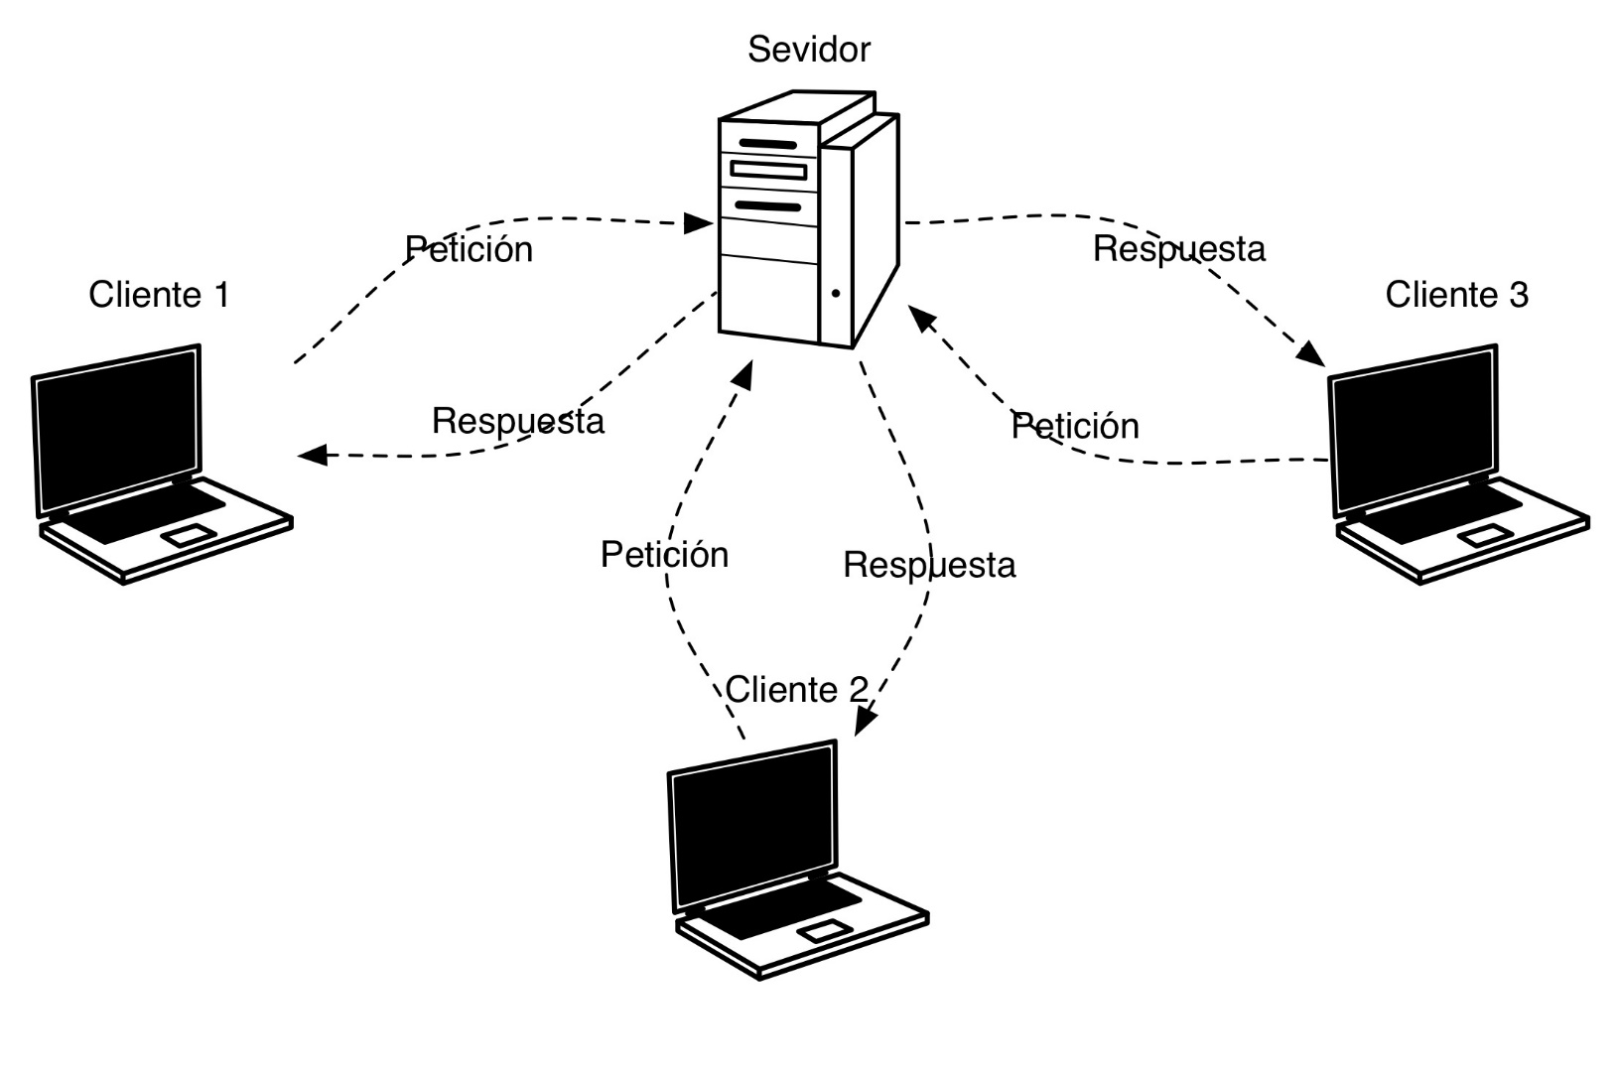
Modelo cliente/servidor

Slide 33
Modelo de comunicación en grupo
Es la alternativa más común al modelo cliente/servidor.
En este modelo no existen roles diferenciados.
En la comunicación en grupo existe un conjunto de dos o más elementos (procesos, aplicaciones, etc.) que cooperan en un trabajo común.
A este conjunto se le llama grupo, y los elementos que lo forman se consideran todos iguales, sin roles ni jerarquías definidas.
Los mensajes se transmiten mediante radiado.

Slide 34
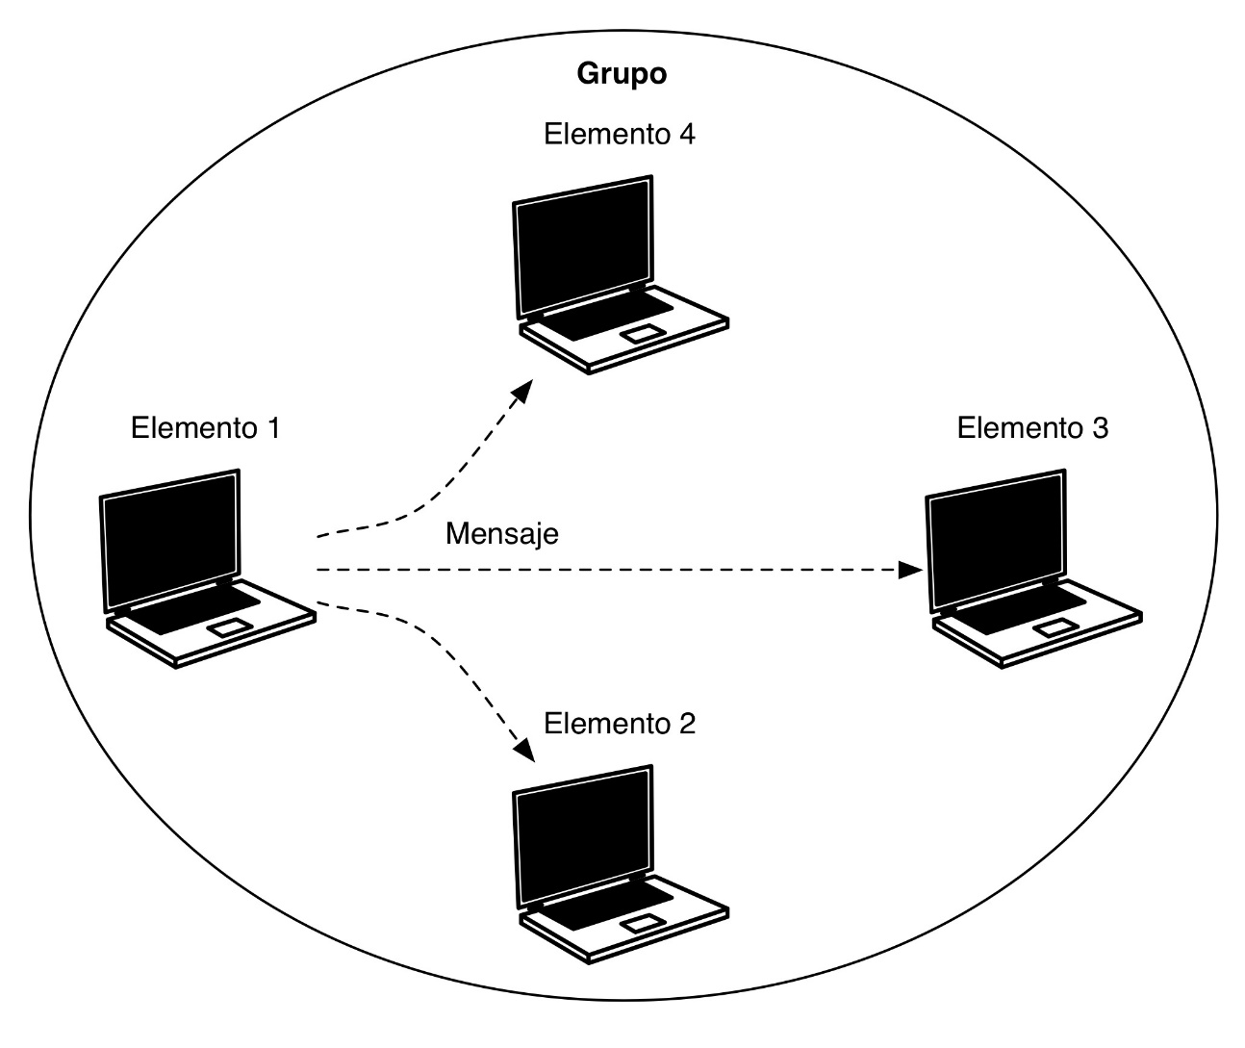
Modelo de comunicación en grupo

Slide 35
Modelos híbiridos
Las aplicaciones distribuidas más avanzadas suelen tener requisitos de comunicaciones muy complejos, que requieren de modelos de comunicaciones sofisticados.
En muchos casos, los modelos de comunicaciones reales implementados en estas aplicaciones mezclan conceptos del modelo cliente/servidor y la comunicación en grupo, dando lugar a enfoques híbridos, como las redes peer-to-peer (P2P).

Slide 36
Redes peer-to-peer
Una red P2P está formada por un grupo de elementos distribuidos que colaboran con un objetivo común.
Cualquier elemento puede desempeñar los roles de servidor o cliente, como si de un modelo cliente/servidor se tratase.
Las redes P2P puedan ofrecer servicios de forma similar al modelo cliente/servidor.
Cualquier aplicación puede conectarse a la red como un cliente, localizar un servidor y enviarle una petición.
Si permanece en la red P2P, con el tiempo ese mismo cliente puede hacer a su vez de servidor para otros elementos de la red.

Slide 37
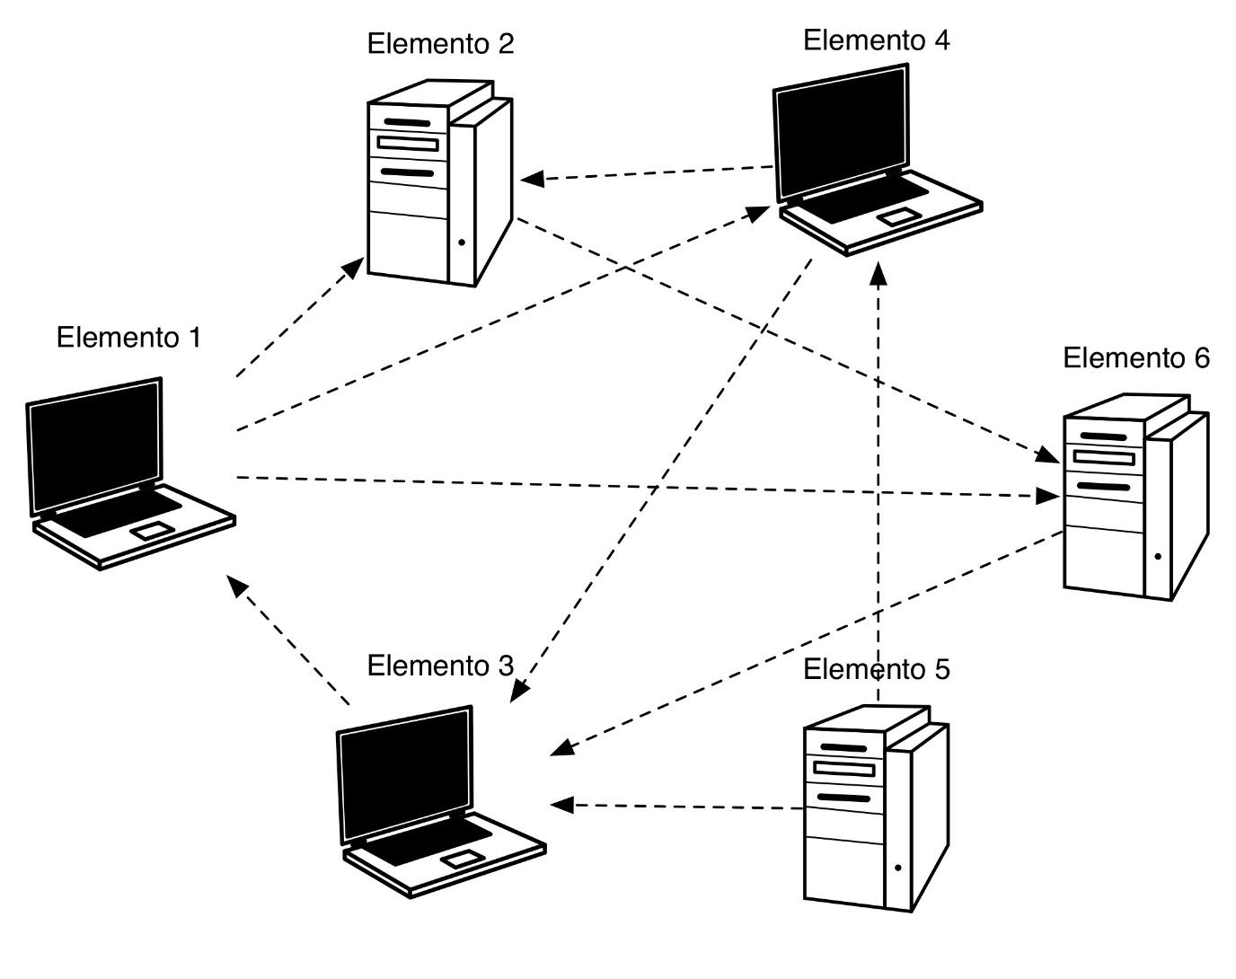
Redes peer-to-peer

